Slide 1
Школско такмичење 2013. година
Ц група

Slide 2
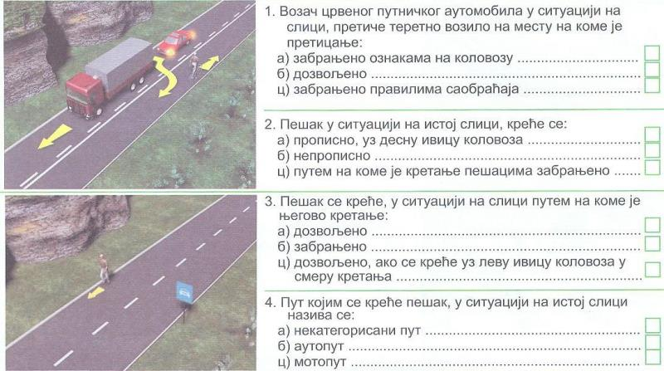

Slide 3
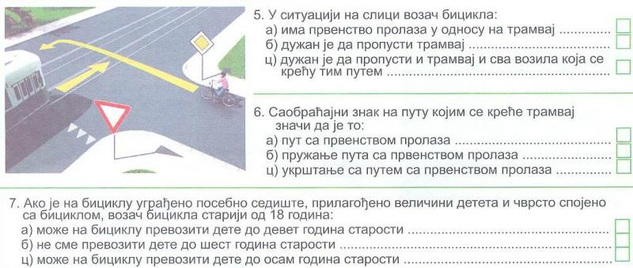

Slide 4
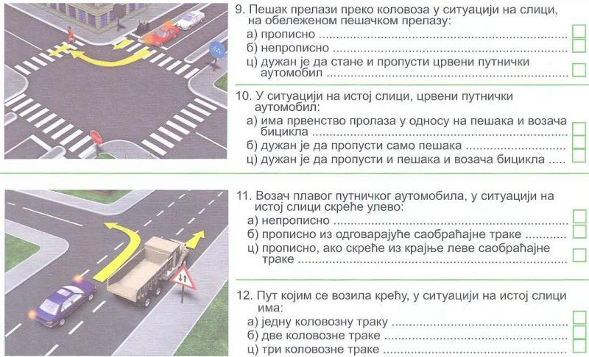

Slide 5
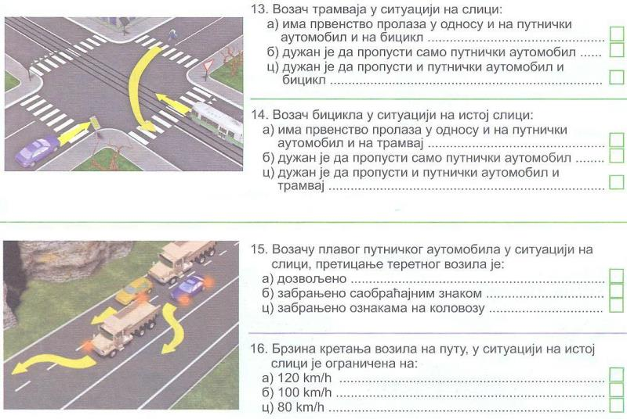

Slide 6
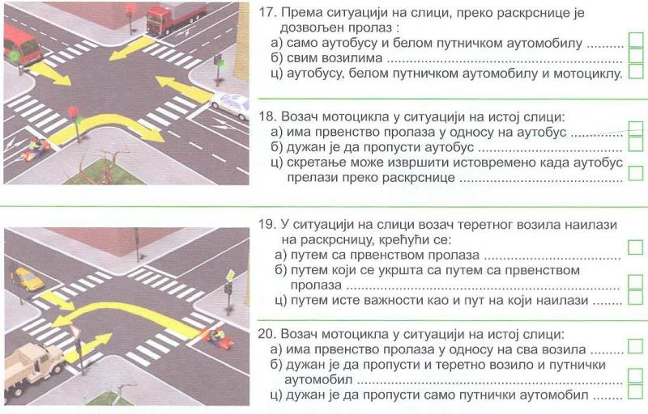

Slide 7
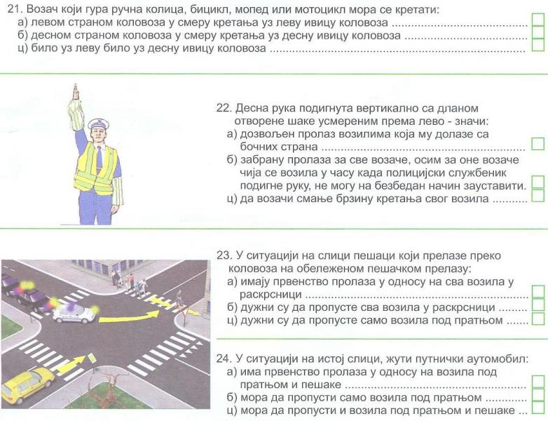

Slide 8
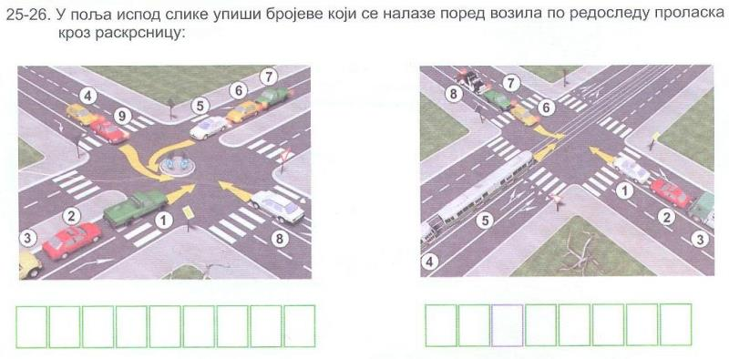
1
2
3
5
6
7
8
9
4
1
2
3
6
7
8
5
4

Slide 9
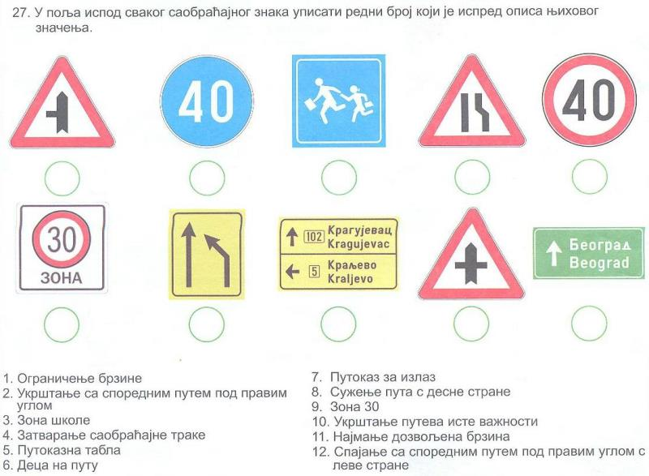
12
11
6
8
1
9
4
5
2
7

